Slide 1
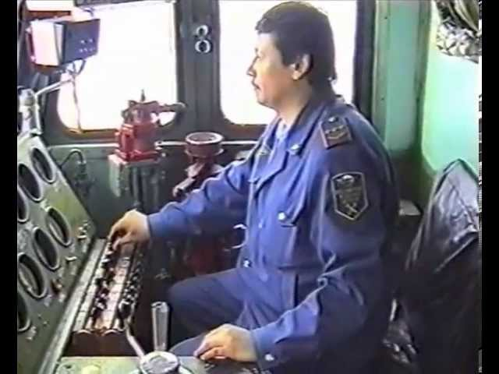
Месячник по профессии «Машинист локомотива»

Slide 2
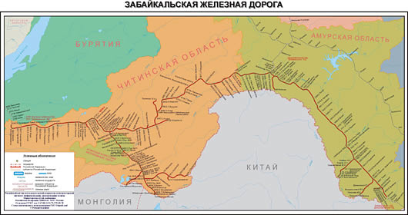

Slide 3
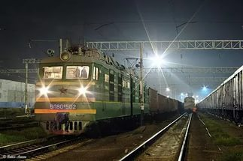
Если человек не знает, к какой пристани он держит путь, для него ни один ветер не будет попутным. Сенека, древнеримский философ.

Slide 4
Что вы знаете о своей будущей профессии

Slide 5
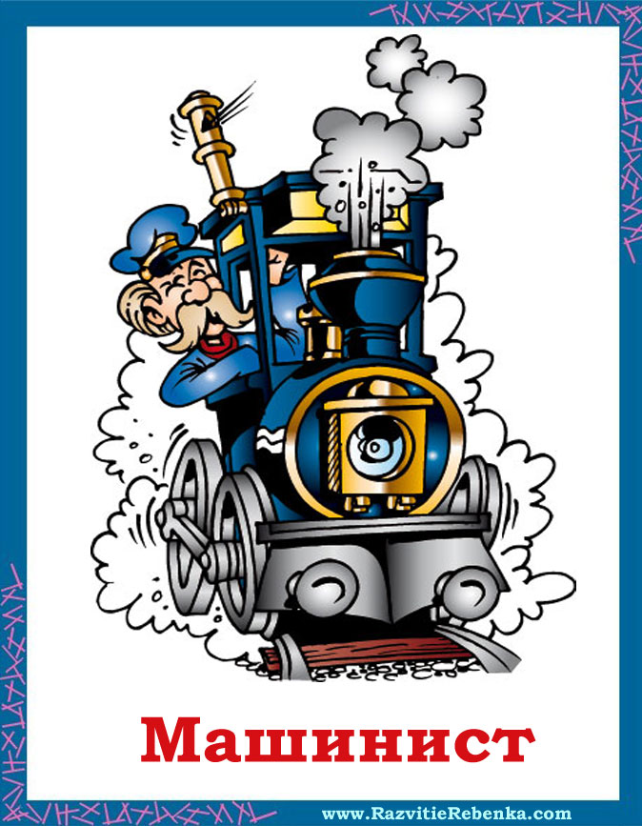
Когда появилась профессия «машинист локомотива»
Слово «локомотив» ввели английские изобретатели Джордж и
Роберт Стефенсоны, которые свой
первый паровоз заводского изготовления
назвали «Локомошн» («Передвижение»).
Оно стало обобщенным названием всех
железнодорожных тяговых машин. Первоначально
управлял локомотивом механик, после
распространения термина «машинист» появилась
профессия – машинист локомотива.
В 1825 году Джордж Стефенсон построил первую
в мире железную дорогу общего пользования
с паровой тяговой между городами
Стоктоном и Дарлингтоном в Англии.
Эту дату можно считать датой появления
профессии – «Машинист».

Slide 6
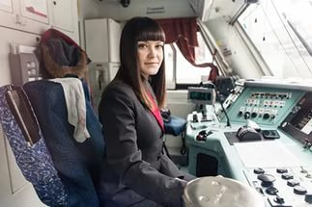
Учат ли девушек на помощника машиниста в России?
Первой в России женщиной – помощником
машиниста на железной дороге стала 25
– летняя Юлия Юрова из
Подмосковского Королева – которая,
несмотря на
все чиновничьи преграды, стала
помощницей машиниста и
получила доступ к заветной
«баранке» электропоезда.

Slide 7
Кто построил первый паровоз?
Первый паровоз в России был построен в 1833—1834 гг. уральским крепостным механиком Ефимом Алексеевичем Черепановым и его сыном Мироном Ефимовичем на Нижнетагильском заводе. Этот паровоз перевозил до 3,2 т груза со скоростью около 16 км/ч. В 1835 г. Черепановы построили второй, более мощный паровоз, перевозивший около 16 т груза.

Slide 8
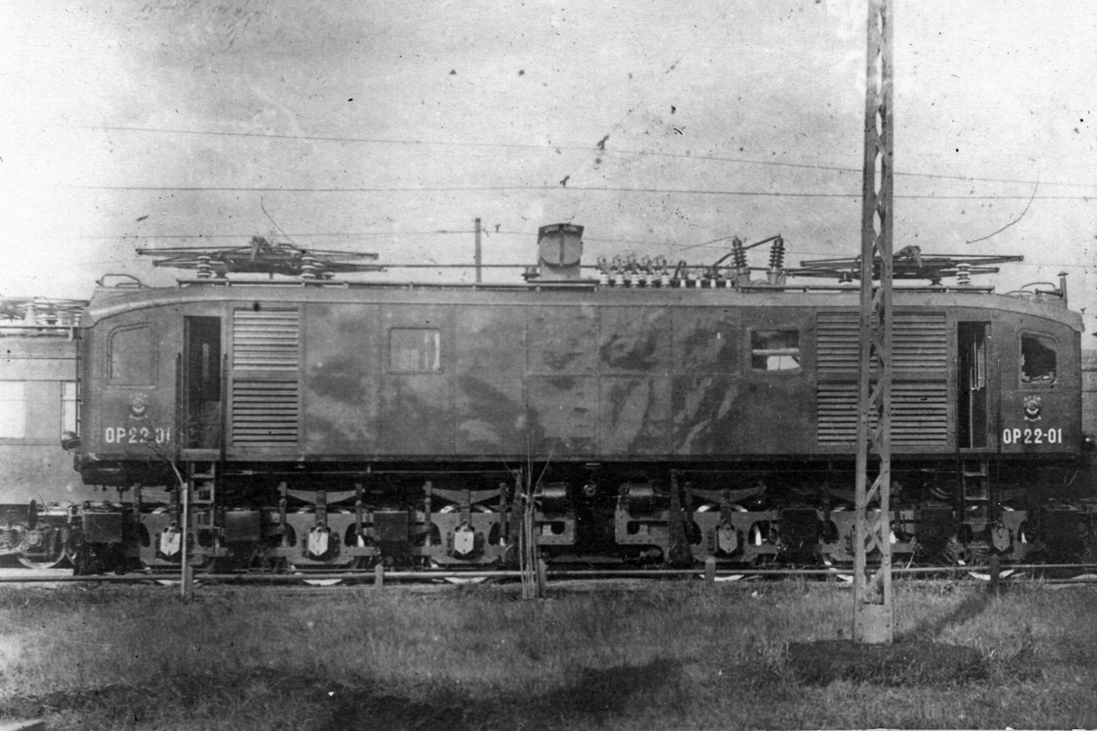
Как назывался первый электровоз?
ОР -22, что значило «однофазный» с ртутным выпрямителем и нагрузкой на ось 22 тонны» Машина была создана до войны, причем в единственном экземпляре. Она показала превосходные тяговые характеристики и лучшую плавность разгона, но после войны была списана.

Slide 9
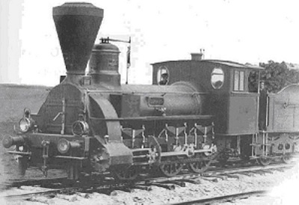
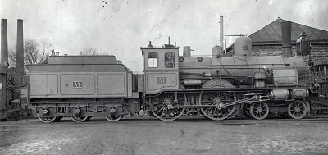
Однако, паровозы для первой железной дороги между Петербургом и Царским Селом, открытой для общего пользования в 1838 г., были заказаны за границей. Только сооружение Петербурго-Московской железной дороги, начатое в 1843 г., явилось основанием для начала русского паровозостроения. Первые паровозы для этой дороги были построены Александровским заводом в 1845 г. – товарные типа 0-3-0 (позже часть была переделана в тип 1-3-0 – впервые в мире) и пассажирские типа 2-2-0.
Товарный паровоз типа 0-3-0
Пассажирский паровоз типа 2-2-0

Slide 10
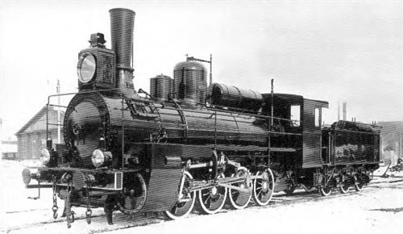
В 1878 г. на Коломенском заводе были построены первые в мире пассажирские паровозы с передней тележкой, что способствовало повышению безопасности движения поездов. За рубежом такие паровозы появились только в1892 г. Паровозы с четырьмя движущими осями, появившиеся в России еще в 60-х годах XIX века, непрерывно совершенствовались и к 1893 г. широко применялись на железных дорогах.
Паровоз типа 0-4-0 серии О^{В}

Slide 11
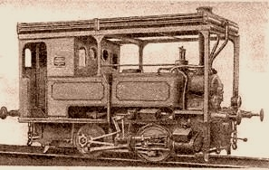
В 1891 г. впервые в истории паровозостроения был построен паровоз с конденсацией пара. Танк-паровоз тип 44

Slide 12
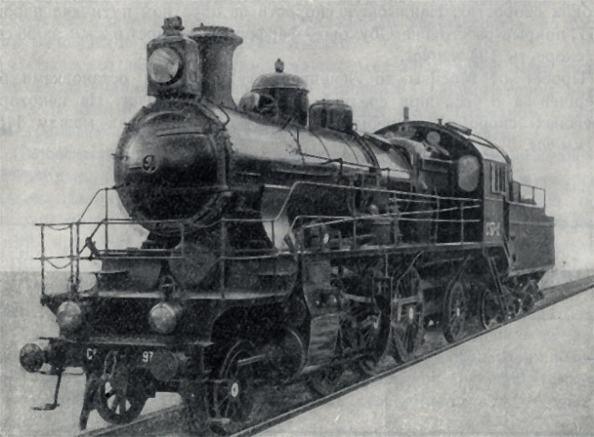
В 1925 г. был спроектирован и построен новый пассажирский паровоз СУ, который являлся одним из лучших пассажирских паровозов.
Паровоз С^{У}

Slide 13
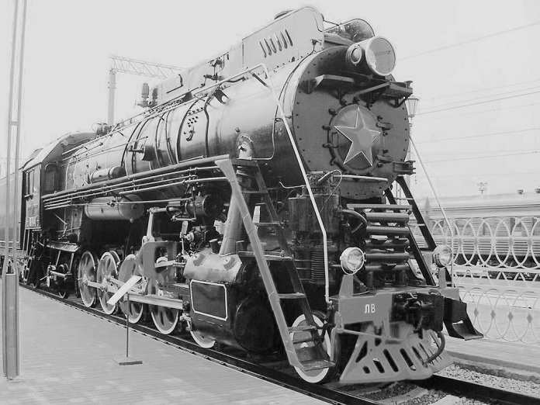
В послевоенный период паровозостроения в СССР были выпущены два серийных типа грузовых паровозов с пятью сцепными осями в жесткой раме с нагрузкой на ось 18 т: паровозы 1-5-0 серии Л и 1-5-1 серии ЛВ с расчетной силой тяги соответственно 221,5 и 231,5 кН.

Slide 14
Профессия машинист локомотива выделяется из других. Машинист – последнее звено в цепочке, обеспечивающей выполнение основной функции транспорта – перемещения грузов и пассажиров. Это обстоятельство делает профессию машиниста особенно важной, ответственной и предъявляет высокие требования к человеку, решившему связать свою судьбу с работой на локомотиве.
фильм

Slide 16
ВЫБОР ПРОФЕССИИ
Метод проб и ошибок, когда человек пробует себя и разных сферах деятельности, пока не найдет профессию, которая будет приносить ему не только средства к существованию, но и радость. Но на это может уйти половина человеческой жизни……..
Изучение себя, своих интересов, склонностей, мышления, памяти и внимания. Познав себя, можно знакомиться с миром профессий, узнавать требования профессии к человеку и сопоставить их со своими возможностями, чтобы выбор был сознательным
Выбор профессии своих родителей , дедов и прадедов. Он возможен в семье, где профессия передается из поколения в поколение. Для этого нужны многие составляющие, но главное – это положительные отношения взрослых к своей профессии, любовь к своему делу.

Slide 19
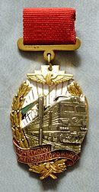
ПОЧЕТНЫЕ ЖЕЛЕЗНОДОРОЖНИКИ ГОРОДА ШИЛКА:
Азаренков Семен Сергеевич- машинист
локомотива
Горохов Михаил Федорович –машинист
инструктор
Перушкин Сергей – машинист
локомотива

Slide 20
Для лучших условий подготовки машинистов создан симулятор машиниста поезда, с помощью которого можно в учебном кабинете создать полную имитацию вождения поезда.

Slide 21
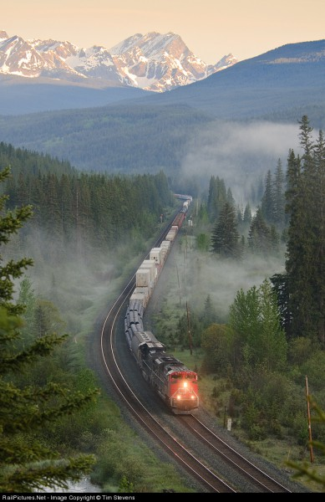
Как хорошо на свете жить:
Смеяться, плакать и любить,
Идти по снегу босиком,
Мечтать и думать ни о ком,
Вдыхать сиреневый дурман
И верить в дружеский обман,
Мять колесом ковыль степей,
Кормить с ладони голубей….
Не сетовать и не брюзжать,
А каждый день в руках держать,
Как бесконечно ценный дар,
Который нам от бога дан.
Надо спешить жить. Ведь нелепая случайность или какая – либо трагическая случайность могут прервать её. Берегите и цените свою жизнь.

Slide 22
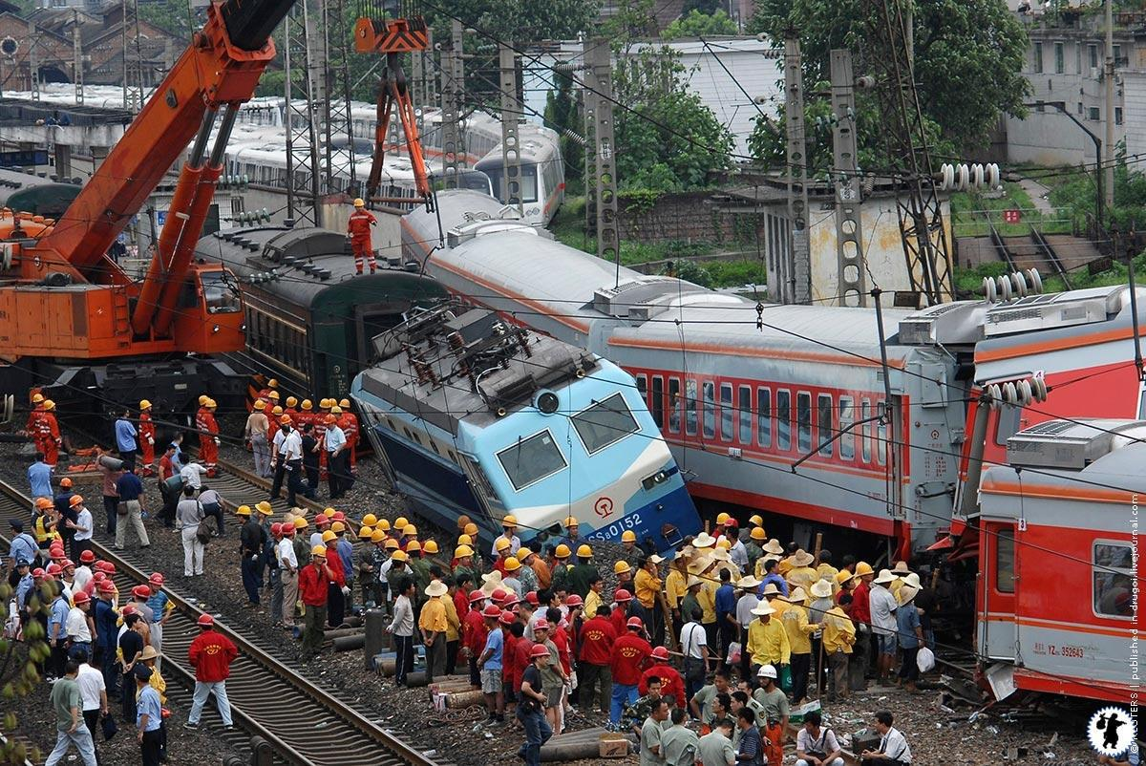
Фильм про безопасность

Slide 23
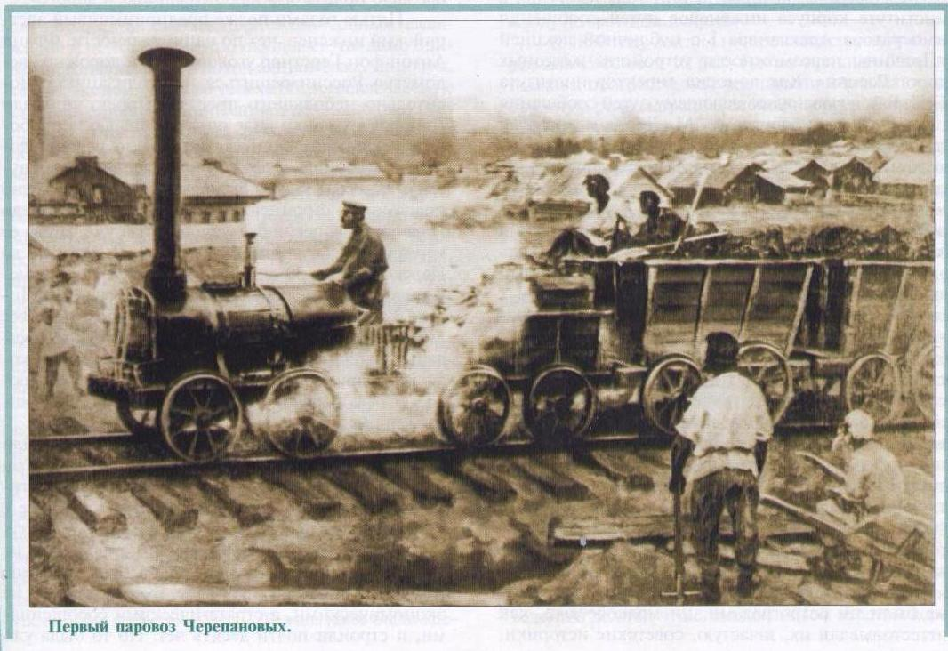
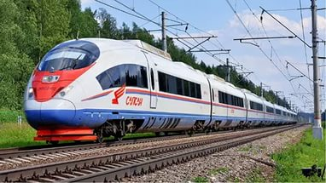
183 года

Slide 24
Фильм из передачи «Галилео» про поезда

Slide 25
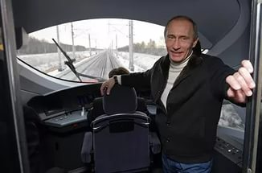
Однако иногда машинисты могут и пошутить
Профессия машиниста локомотива даже нравится президенту РФ

Slide 26
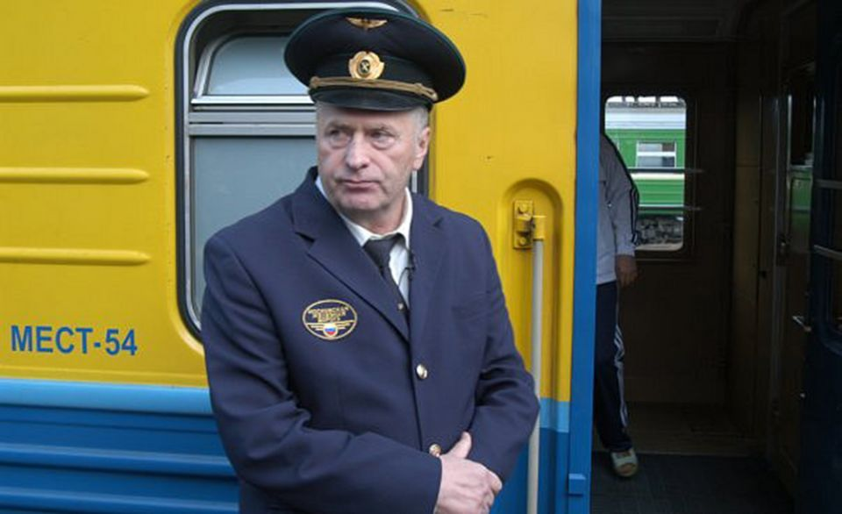
А Жириновский – тот вообще проводником подрабатывает!

Slide 27
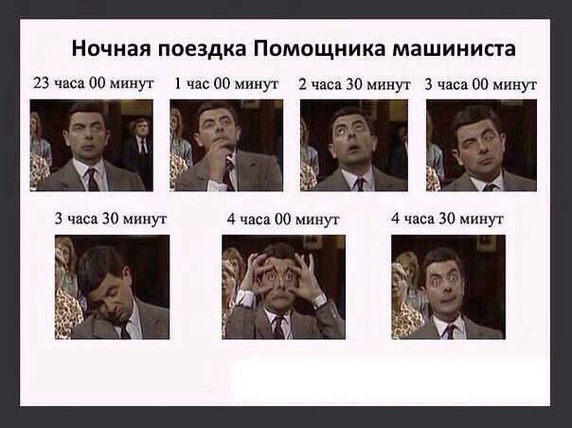
И вообще, «то ли еще будет»!......

Slide 28
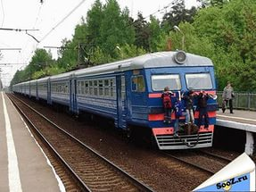
ЗАЙЦЫ НА ЖЕЛЕЗНЫХ ДОРОГАХ

